Slide 1
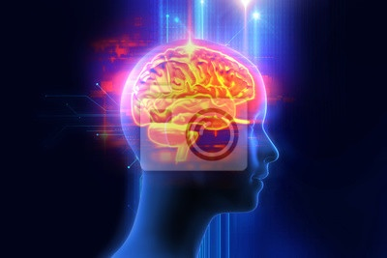
,,Jak dbać o mózg- rady nie od parady”
Michał Chyła
Klasa 7b
Szkoła Podstawowa
nr 18
w Grudziądzu

Slide 2
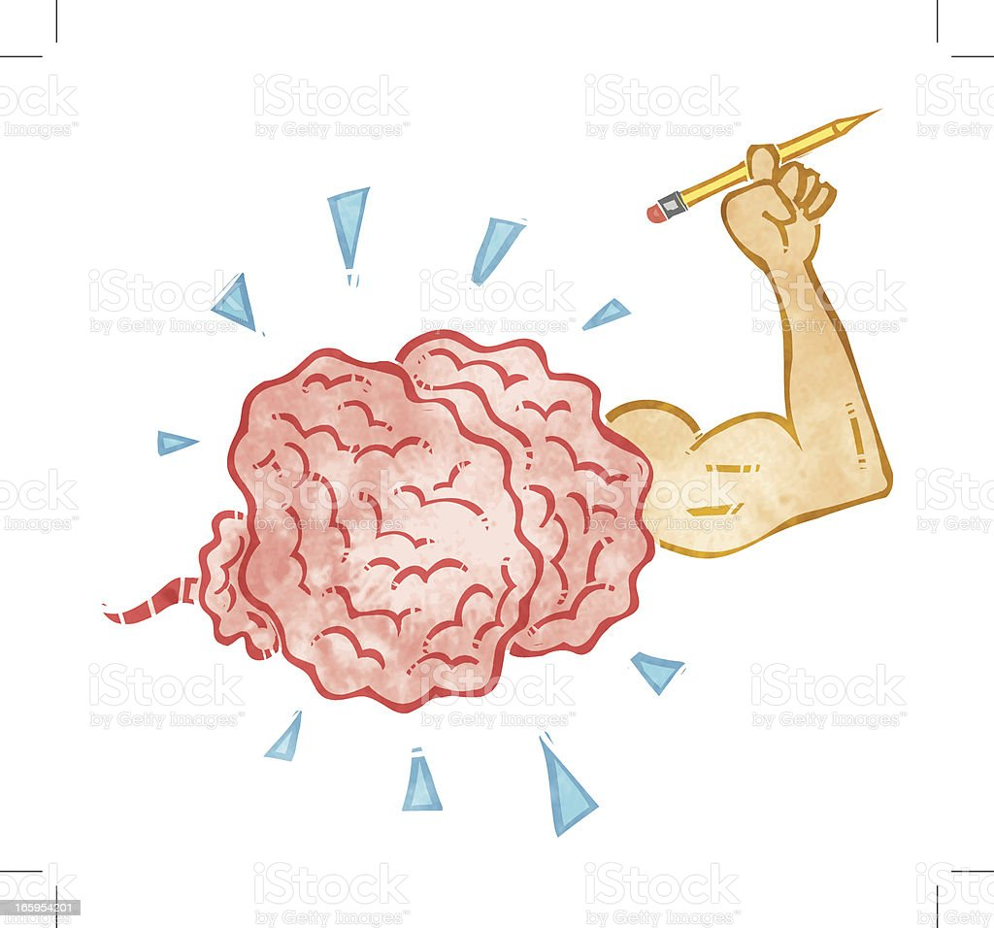
Mózg jest najdoskonalszym organem jaki posiada człowiek. Odpowiada on za pracę narządów, kontroluje i koordynuje większość ruchów, zachowań, kontroluje wyuczone umiejętności motoryczne, wzrok, emocję i pamięć. Aby pracował prawidłowo i optymalnie potrzebuję składników odżywczych pochodzących z pokarmów bogatych w żelazo, minerały i proteiny

Slide 3
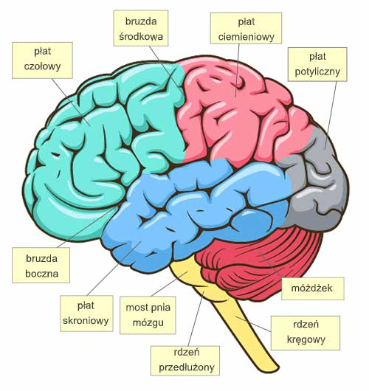
Budowa mózgu

Slide 4
Mózg jest zbudowany z dwóch półkul prawej i lewej. Obie są bardzo ważne i odpowiadają za różne właściwości funkcjonowania i myślenia. U osób, gdzie obydwa płaty rozwijają się w tym samym tempie, nie mają problemów z nauką.
Lewa półkula jest odpowiedzialna za myślenie, mowę, rozumienie, pojmowanie.
Prawa półkula odpowiada za niewerbalne sposoby komunikowania i wyrażania.
Móżdżek : jest zlokalizowany u podnóża mózgu i odpowiada za równowagę ciała, napięcie mięśniowe oraz koordynacje ruchu.
Pień mózgu : jest podobny do rdzenia kręgowego. Jest odpowiedzialny za podstawowe odruchy takie jak: połykanie, kaszel itd.
Kora nowa : składa się z płata czołowego, ciemieniowego, potylicznego i skroniowego. Reguluję pamięć, słuch, wzrok, język, ośrodki motoryczne i sensoryczne

Slide 5
Właściwości mózgu
Stanowi 2% masy ciała i waży średnio 1,4 kg.
Żeby pracował skutecznie musi zużywać 20% całej energii.
W 80% składa się z wody
W mózgu znajduje się średnio 100.000 neuronów (komórek nerwowych)

Slide 6
Pokarm dla mózgu
Prawidłowa dieta jest bardzo ważna dla niezachwianego funkcjonowania mózgu
Dieta powinna być bogata w żelazo- brak tego pierwiastka powoduje niedotlenienie mózgu, może funkcjonować nieprawidłowo. Żelazo można znaleźć głównie w mięsie, oleju z pestek i roślinach strączkowych
Pokarmy bogate w różne minerały i witaminy. Brak witamin i minerałów powoduje problemy z koncentracją i pamięcią, zmęczenie. Witaminy są odpowiedzialne za łatwiejsze wchłanianie się żelaza, trawienie glukozy. Minerały zaś wspomagają mózg w wysyłaniu sygnałów do różnych narządów.
Pokarmy bogate w proteiny. Mózg potrzebuje różnych aminokwasów, które tworzą białka. Większość z nich można znaleźć w rybach, w chudym mięsie i roślinach strączkowych.

Slide 7
Tłuszcze nienasycone- do nich zaliczamy kwasy Omega-3, Omega-6. Są one uważane za najlepsze. Głównym naturalnym źródłem kwasów Omega-3 są: łosoś atlantycki, sardela europejska, sardynki w sosie pomidorowym, pstrąg tęczowy, halibut smażony, orzechy włoskie, olej rzepakowy, zielone warzywa liściaste.
Płyny- umożliwiają normalne dostarczenie składników odżywczych do mózgu. Picie zbyt małej ilości wody wywołuje problemy z koncentracją

Slide 8
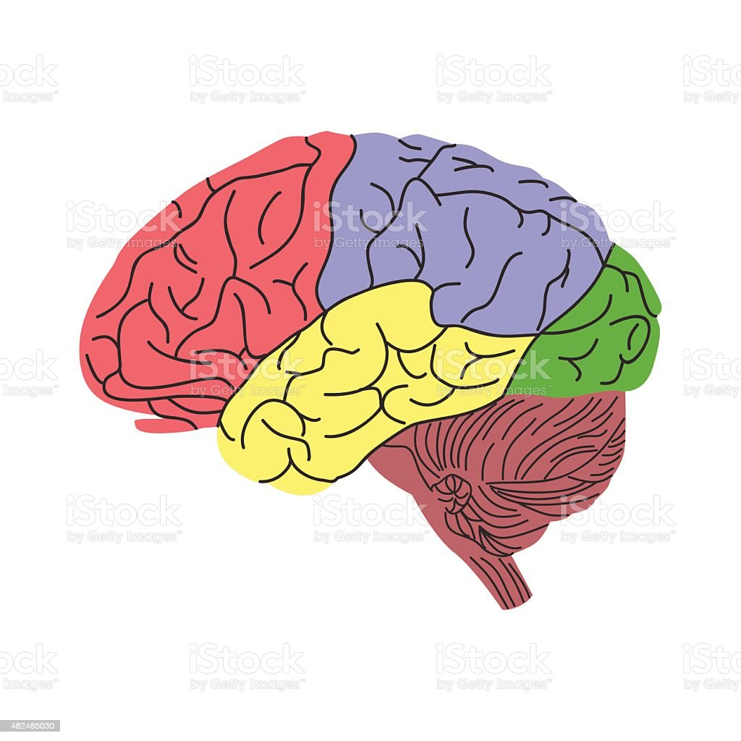
Chemia a ludzki mózg
Wiele substancji chemicznych ma wpływ na funkcjonowanie mózgu. Część z nich, jak np. hormony, produkowane są przez sam mózg. Mogą one decydować o wielu naszych zachowaniach oraz, do pewnego stopnia, wpływać na podejmowanie decyzji. Istnieją również substancje wpływające na funkcjonowanie mózgu, które mogą być dostarczane z zewnątrz. Mogą one mieć zarówno pozytywny jak i negatywny wpływ na jego funkcjonowanie. Należy zdawać sobie sprawę, że przyjmowanie różnego rodzaju używek (alkohol, narkotyki, papierosy), czy nawet niektóre suplementy diety może mieć poważne konsekwencje

Slide 9
Aktywność fizyczna pozytywnie wpływa na pracę naszego mózgu. Gdy ćwiczymy, dostarczamy do mózgu większe ilości tlenu, a ponadto, poprawiamy krążenie krwi w organizmie. W efekcie nasz mózg pracuje sprawniej, a my czujemy się lepiej.
Mózg to nasz najważniejszy narząd, który odpowiada za wszystkie funkcje życiowe organizmu. Dbajmy o niego, głównie poprzez zdrowy styl życia, odpowiednią dietę, aktywność fizyczną i pozytywne myślenie.
Nasz mózg na pewno się odwdzięczy!!!

